Slide 1
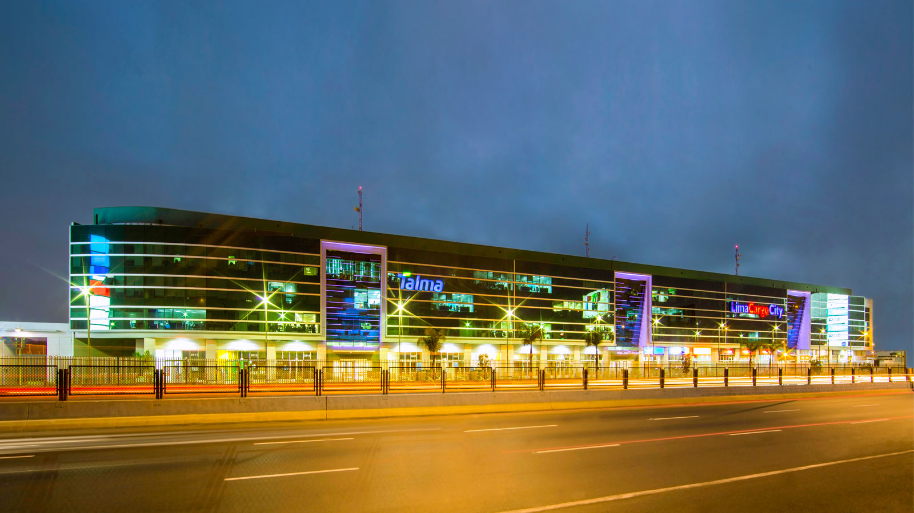

Proyecto Tablero Control Transmisiones
Oficinas principales: Lima Cargo City, Callao - Perú
Lima, Febrero 2018

Slide 2
Alcance
Tablero GHA
Tablero Importaciones
Tablero Exportaciones

Slide 3
Exclusiones
La transmisión de manifiesto exportaciones

Slide 4
Consideraciones
Los tableros se visualizaran en Chrome
Se creará un nuevo sitio web para el tablero de transmisiones, no se usara el del PCO ya que su seguridad apunta a "Gestión de usuarios" que solo funciona en IE.
Agrupar las columnas de procesos por responsabilidad en la grilla hija
No mostrar los bultos manifestado en la grilla madre
Para faltos totales se debe transmitir el anexo 6 hijo o master y bloquearse la columna del anexo 5 y 7 ya que esta guía nunca llegó(se reconoce un falto por la letra F)
El error se puede visualizarlo pasando el puntero en la celda del error y que se levante un tooltip del error o la otra alternativa es que se levante una ventana desde la columna tipo de error por todos los errores que se generaron.

Slide 5
Consideraciones
reabrir el vuelo por cambio de modalidad, caso cuando el vuelo ya fue cerrado y desapareció del tablero(caso: cambio de modalidad) el cambio se da de los 02 a los 03
No mostrar guías MOD2 y INCORPORACION(hablarlo con Gonzalo)
Adicionar al campo Tipo Ingreso en SITRADI, el valor “ADICION DE GUIA”, con el objetivo de no mostrar estas guías.
la guía inicialmente no iba a ingresar al almacén porque esta dirigida a otro almacén , después se decide que se va a tarjar en talma por lo que se ingresa la guía en Hermes y debería visualizarse en el tablero para visualizar todas sus transmisiones.
Cuando se incorpora una guía después de cerrado el vuelo o antes porque esa guía no fue declarada en el manifiesto(esas guías se presenta expediente) por lo que yo tendría que descartar estas guías para esto manifiestos registrará en gestión de guías la palabra "ADICION DE GUIA" para lo cual me daría el indicador de que no debo considerar esa guía en el vuelo ni el tablero
Para los depósitos temporal diferente a 3507 solo se habilitará para la información de guías procesos anexo5 y anexo6 master.

Slide 6
Entregables
Tablero GHA
Tablero Impo
Tablero Expo
Módulo contenedor Web Aduanas
Documento Análisis de Sistemas
Activación Transmisiones Teledespacho

Slide 7
Prototipos Inicio

Slide 8
Ingreso Transmisiones
Perfil:
GHA
Usuario:
gtaca
Clave:
********
Ingresar

Slide 9


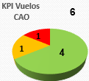
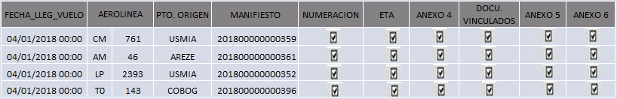
Tablero Perfil: GHA IMPO
Impo / expo
TABLERO DE CONTROL DE TRANSMISIONES
Solo vuelos
No tiene grilla hija
Transportista (Línea Aérea)
Leyenda Indicadores
Transmisión a tiempo
6
6
6
6
Transmisión por vencer plazo
El anexo 5 y 6 dependerá de las transmisiones de manifiestos
Transmisión fuera de plazo
Total de vuelos
Numeración
ETA
Anexo 4
Doc. Vinculados
Anexo 5
Anexo 6
10
8
Deberá tener una opción para cerrar el vuelo

Slide 10
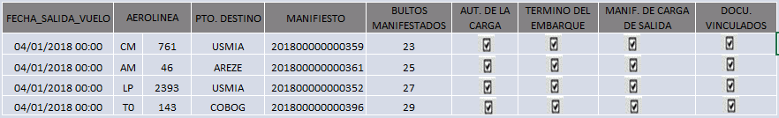
Tablero Perfil: GHA EXPO
Impo / expo
TABLERO DE CONTROL DE TRANSMISIONES
Numeración de manifiesto(solo indicador) ya que no tenemos forma de saber cuando se transmitió
Transportista (Línea Aérea)
Leyenda Indicadores
Transmisión a tiempo
6
6
6
Transmisión por vencer plazo
6
Transmisión fuera de plazo
Total de vuelos
Termino del embarque
Autorización de la carga
Manifiesto de carga de salida
DOCU. VINCULADOS
10
8

Slide 11
Sprint Retrospective meeting
Qué hicimos bien? | Qué podemos mejorar ? | Que debemos dejar de hacer ?
-Haciendo un desarrollo de calidad -Validaciones funcionales y datos | -Debemos priorizar tareas -Debemos documentar las historias a un nivel | -

Slide 12


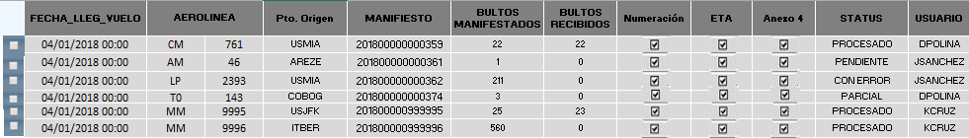
Tablero Perfil: IMPO
TABLERO DE CONTROL DE TRANSMISIONES - IMPORTACIONES
Transportista (Línea Aérea)
Agencia de Carga
Deposito Temporal
Bultos Faltos / Sobrantes y Actas ME (Almacén)
Asignación Vuelos
Ingreso Recepción Mercancía (FCL)
Ingreso Recepción Mercancía (LCL)
4
7
10
12
12
25
21
25
14
14
14
Numeración
ETA
Anexo 4
Anexo 5
Anexo 6
Provisional
Complementaria
Anexo 7 Master
Anexo 7 Hijo
Anexo 6 Hijo
Reasignación. Vuelos
10
Deberá tener una opción para cerrar el vuelo
Transmisión a tiempo
Transmisión por vencer plazo
8
Transmisión fuera de plazo
Total de guías
-No vuelos nill , 9998
-Mostrar vuelos con 4 horas
antes de su fecha de arribo

Slide 13
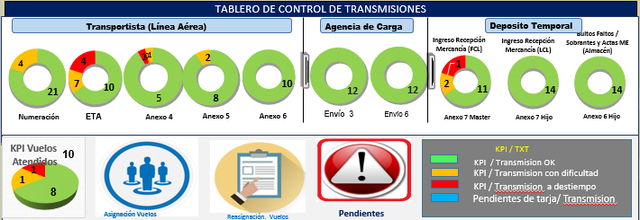
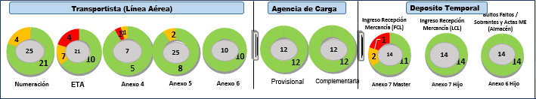

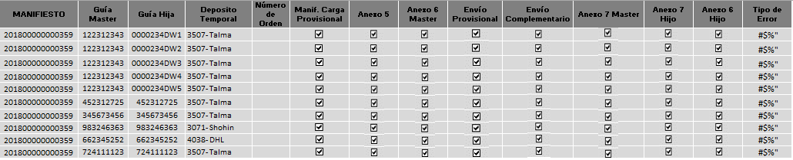
TABLERO DE CONTROL DE TRANSMISIONES - IMPORTACIONES
-Diferenciar la modalidad en
la guía Y si son
códigos 02(tipo de ingreso)
no mostrar
-Para anexo7 master e hijo
estará bloqueado para los
terminales diferentes a 3507
-Hay transmisiones manuales,
no hay forma para
considerar eso

Slide 14

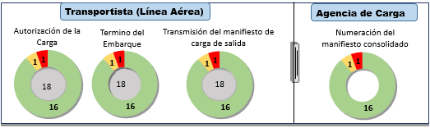
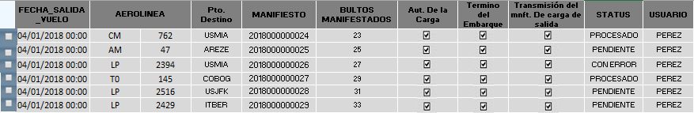
Tablero Perfil: EXPO
TABLERO DE CONTROL DE TRANSMISIONES - EXPORTACIONES
Transmisión a tiempo
Transmisión por vencer plazo
Transmisión fuera de plazo
Total de guías

Slide 15
Tableros Fin

Slide 16
Tablero Impo Gonzalo
TABLERO DE CONTROL DE TRANSMISIONES - IMPORTACIONES
Transportista (Línea Aérea)
Agencia de Carga
Deposito Temporal
Bultos Faltos / Sobrantes y Actas ME (Almacén)
Ingreso Recepción Mercancía (FCL)
Ingreso Recepción Mercancía (LCL)
4
7
10
12
12
25
21
25
14
14
14
Numeración
ETA
Anexo 4
Anexo 5
Anexo 6
Provisional
Complementaria
Anexo 7 Master
Anexo 7 Hijo
Anexo 6 Hijo
10
KPI / TXT
KPI / Transmisión a tiempo
KPI / Transmisión por vencer plazo
8
KPI / Transmisión fuera de plazo
Pendientes de tarja/ Transmisión
Asignación Vuelos
Reasignación. Vuelos

Slide 17
Tablero Impo Propuesto
TABLERO DE CONTROL DE TRANSMISIONES - IMPORTACIONES
Transportista (Línea Aérea)
Agencia de Carga
Deposito Temporal
Bultos Faltos / Sobrantes y Actas ME (Almacén)
Ingreso Recepción Mercancía (FCL)
Ingreso Recepción Mercancía (LCL)
4
7
10
12
12
Asignación Vuelos
25
21
25
14
14
14
Numeración
ETA
Anexo 4
Anexo 5
Anexo 6
Provisional
Complementaria
Anexo 7 Master
Anexo 7 Hijo
Anexo 6 Hijo
10
Transmisión a tiempo
Reasignación. Vuelos
Transmisión por vencer plazo
8
Transmisión fuera de plazo
Pendientes de tarja/ Transmisión

Slide 18
TABLERO DE CONTROL DE TRANSMISIONES - IMPORTACIONES

Slide 19

TABLERO DE CONTROL DE TRANSMISIONES - EXPORTACIONES

Slide 20
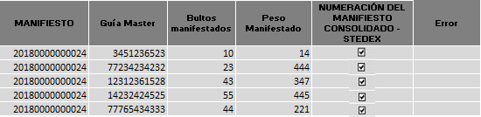
TABLERO DE CONTROL DE TRANSMISIONES - EXPORTACIONES

Slide 21
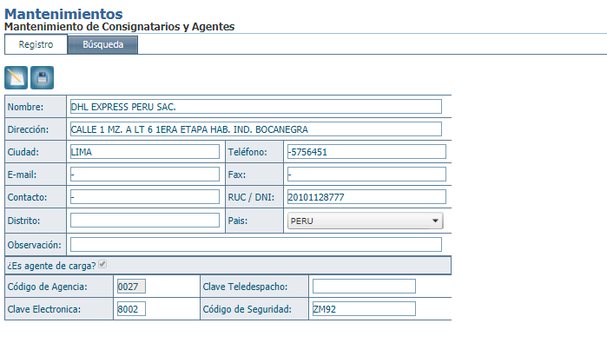

Tiene Complementaria ?
Tiene Provisional?

Slide 22
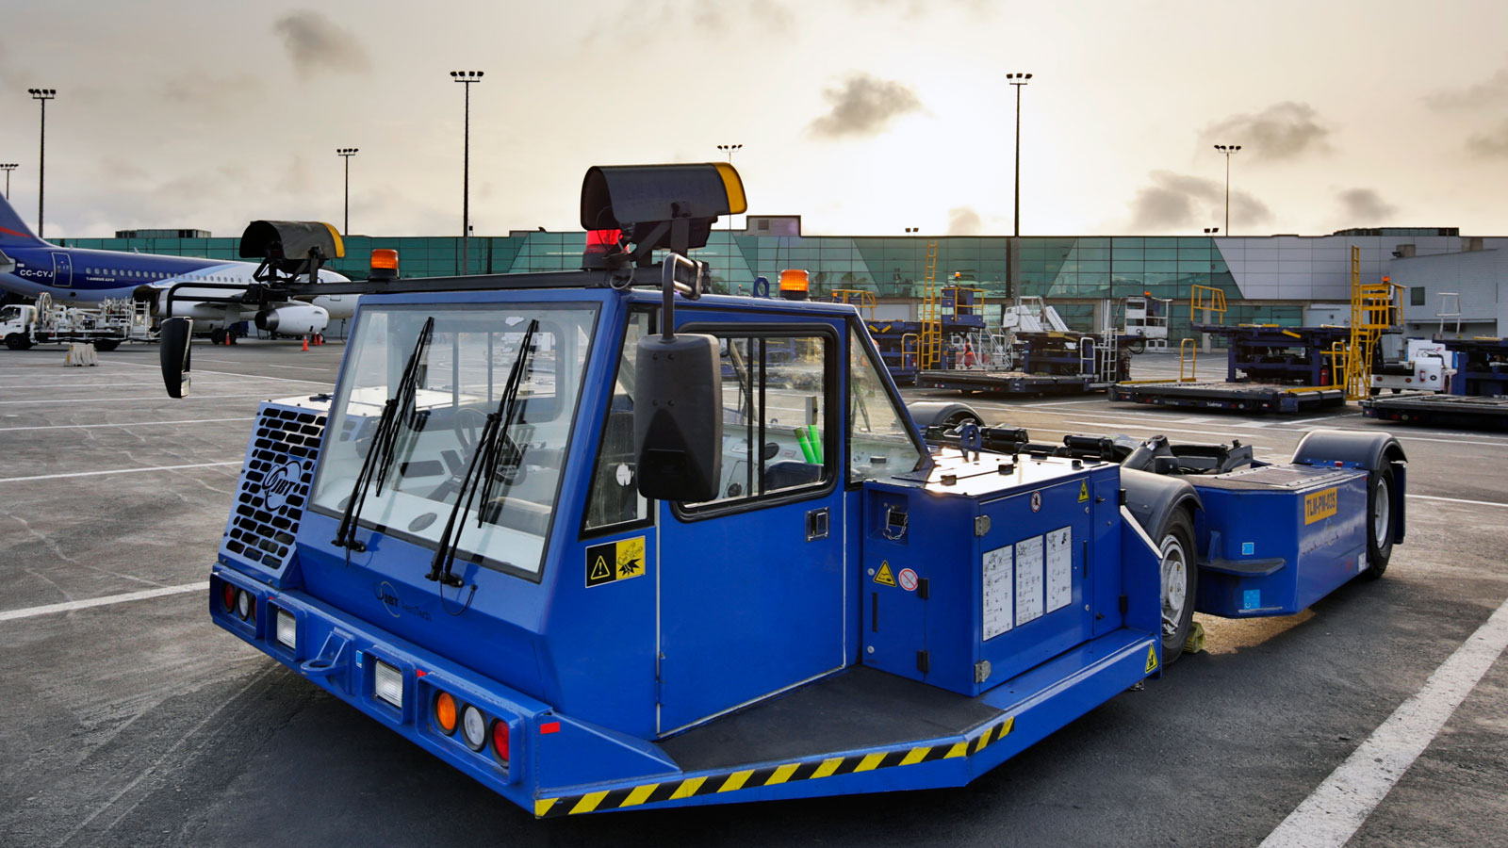

GRACIAS
Av. Elmer Faucett 2879, Callao, Perú | T: +51 (1) 513 8900 | www.talma.com.pe

